Slide 1
Diabetes
Camila Reyes
1102

Slide 2
Que es?
La diabetes es una afección crónica que se desencadena cuando el organismo pierde su capacidad de producir suficiente insulina o de utilizarla con eficacia.

Slide 3
Hay 2 tipos de diabetes:
,Las personas con diabetes tipo 1 mueren si no tienen insulina
Las personas con diabetes tipo 2 pueden pasar muchos años sin diagnosticar
Una diabetes mal controlada causa graves complicaciones y muerte prematura

Slide 4
Tipo 1
La diabetes tipo 1 está causada por una reacción autoinmune, en la que el sistema de defensas del organismo ataca las células productoras de insulina del páncreas. Como resultado, el organismo deja de producir la insulina que necesita

Slide 5
Síntomas
Sed anormal y sequedad de boca
Micción frecuente
Cansancio extremo/falta de energía
Apetito constante
Pérdida de peso repentinaentitud en la curación de heridas
Infecciones recurrentes
Visión borrosa

Slide 6
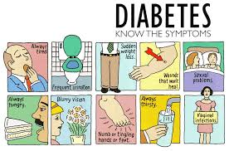

Slide 7
Tipo 2
La diabetes tipo 2 es el tipo más común de diabetes. Suele aparecer en adultos, pero cada vez más hay más casos de niños y adolescentes. En la diabetes tipo 2, el organismo puede producir insulina pero, o bien no es suficiente, o el organismo no responde a sus efectos, provocando una acumulación de glucosa en la sangre.

Slide 8
Síntomas
Obesidad
Mala alimentación
Falta de actividad física
Edad avanzada
Antecedentes familiares de diabetes
Origen étnico

Slide 9
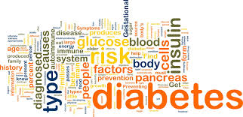

Slide 10
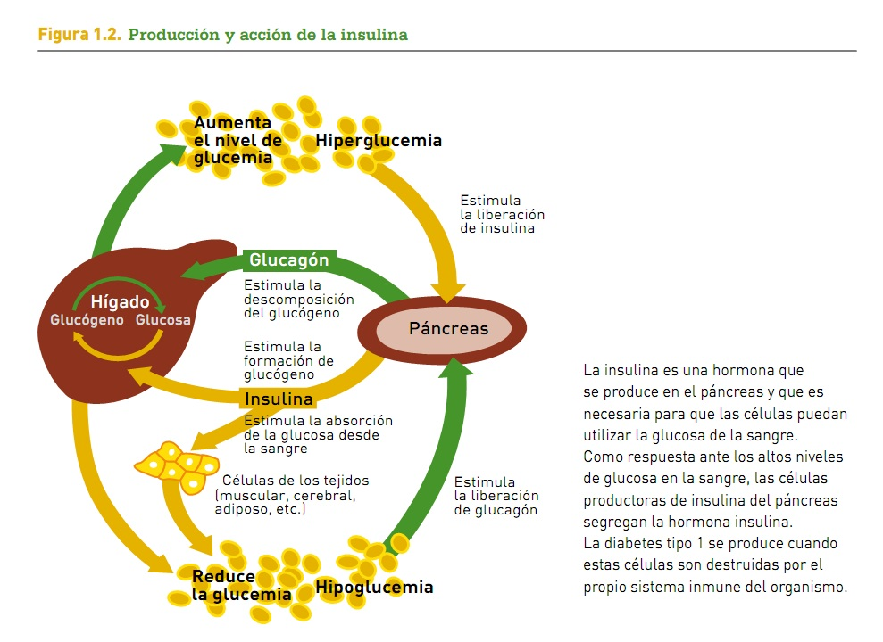

Slide 11
Prevención
Para la diabetes tipo 1 no existe ningún método eficaz por el momento. En cambio, está comprobado que la de tipo 2, que es la que aparece con más frecuencia, al estar relacionada con la obesidad se puede tratar de evitar en gran medida adoptando unos hábitos de vida saludables:
Evitando el sobrepeso y la obesidad.
Realizando ejercicio físico de forma regular. - Abandonando el tabaco y las bebidas alcohólicas.
Siguiendo una dieta alimentaria sana. Para prevenir las hipoglucemias, los diabéticos deben tener en cuenta lo siguiente:
Ajustar las dosis de los medicamentos a sus necesidades reales.
Mantener un horario de comidas regular en la medida de lo posible;
Tomar cantidades moderadas de hidratos de carbono antes de realizar ejercicios extraordinarios;

Slide 12
Tratamientos
Tratamiento con insulina. En pacientes con diabetes tipo I es necesario la administración exógena de insulina ya que el páncreas es incapaz de producir esta hormona. También es requerida en diabetes tipo II si la dieta, el ejercicio y la medicación oral no consiguen controlar los niveles de glucosa en sangre. La insulina se administra a través de inyecciones en la grasa existente debajo de la piel del brazo, ya que si se tomase por vía oral sería destruida en aparato digestivo antes de pasar al flujo sanguíneo. Las necesidades de insulina varían en función de los alimentos que se ingieren y de la actividad física que se realiza. Las personas que siguen una dieta estable y una actividad física regular varían poco sus dosis de insulina. Sin embargo, cualquier cambio en la dieta habitual o la realización de algún deporte exigen modificaciones de las pautas de insulina. La insulina puede inyectarse a través de distintos dispositivos:

Slide 13
Diabetes Mellitus
El tratamiento de la diabetes mellitus se basa en tres pilares: dieta, ejercicio físico y medicación. Tiene como objetivo mantener los niveles de glucosa en sangre dentro de la normalidad para minimizar el riesgo de complicaciones asociadas a la enfermedad. En muchos pacientes con diabetes tipo II no sería necesaria la medicación si se controlase el exceso de peso y se llevase a cabo un programa de ejercicio físico regularmente. Sin embargo, es necesario con frecuencia una terapia sustitutiva con insulina o la toma de fármacos hipoglucemiantes por vía oral.

Slide 14
Plumas para inyección de insulina
Plumas para inyección de insulina. Son aparatos con forma de pluma que tienen en su interior un cartucho que contiene la insulina. El cartucho se cambia cuando la insulina se acaba, pero la pluma se sigue utilizando.

